Slide 1
Το σχολείο των ονείρων μου από τον Στεφανη στηβεν

Slide 2
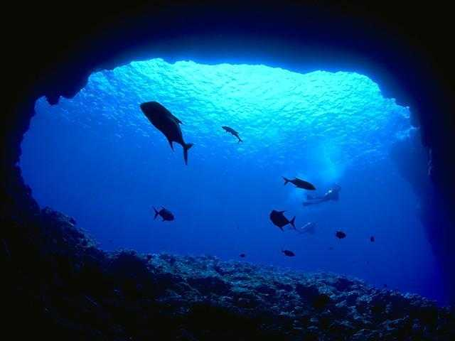
Θα ήθελα να ανακαλύψω τον ωκεανό
Στο σχολείο των ονείρων μου θα ήθελα να έχει ένα διόραμα για τον ωκεανό γιατί θα ήθελα να τον ανακαλύψω πάρα πολλή

Slide 3
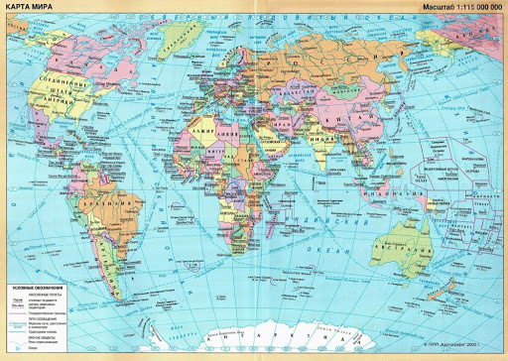
Θα ήθελα να ανακαλύψω τον κόσμο γύρο μου
Στο σχολείο των ονείρων μου θα ήθελα να έχει πολλούς χάρτες για να εξερευνώ τον κόσμο και να ανακαλύψω καινούρια μέρει.

Slide 4
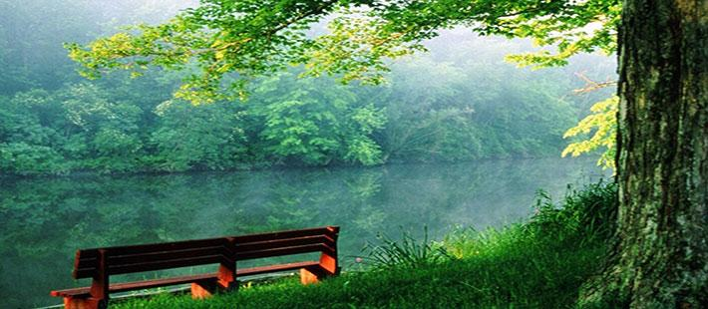
Θα ήθελα να ανακαλύψω την φύση
Η φύση είναι ένα από τα αγαπημένα μου πράγματα και στο σχολείο των ονείρων μου θα ήθελα να έχει πολλά φυτά

Slide 5
Θα ήθελα να ανακαλύψω την τεχνολογία
Στο σχολείο των ονείρων μου θα ήθελα να ανακαλύψω την τεχνολογία οπότε θα ήθελα να έχει καλούς υπολογιστές και τα παιδιά του σχολείου να κάνουν και ρομποτική

Slide 6
ΤΕΛΟΣ
ΑΠΌ ΣΤΗΒΕΝ ΣΤΕΦΑΝΙ

